Slide 1
Tarjeta digital
autorizada para trabajadores directos de Ecopetrol

Slide 2
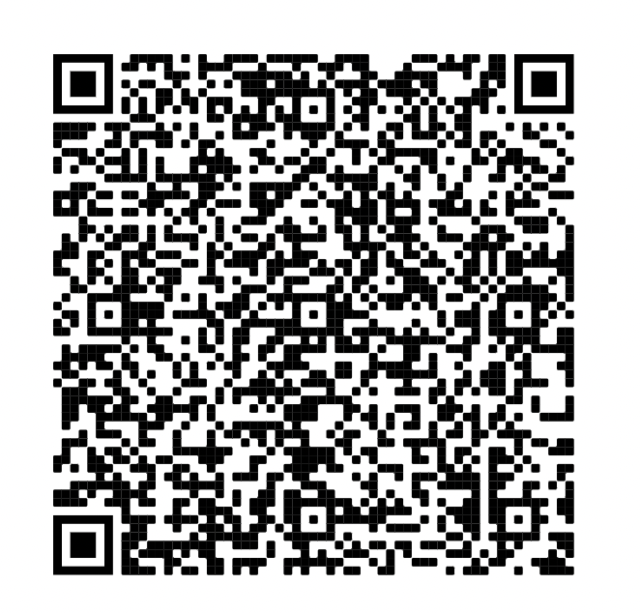
CARLOS ALBERTO BEDOYA P.
Board of Director
Director
carlos.bedoya@ecopetrol.com.co
(+57) 314 345 6789
315 567 8901

Slide 3
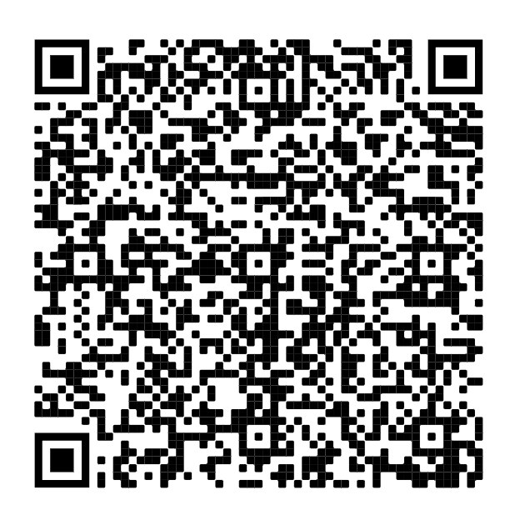
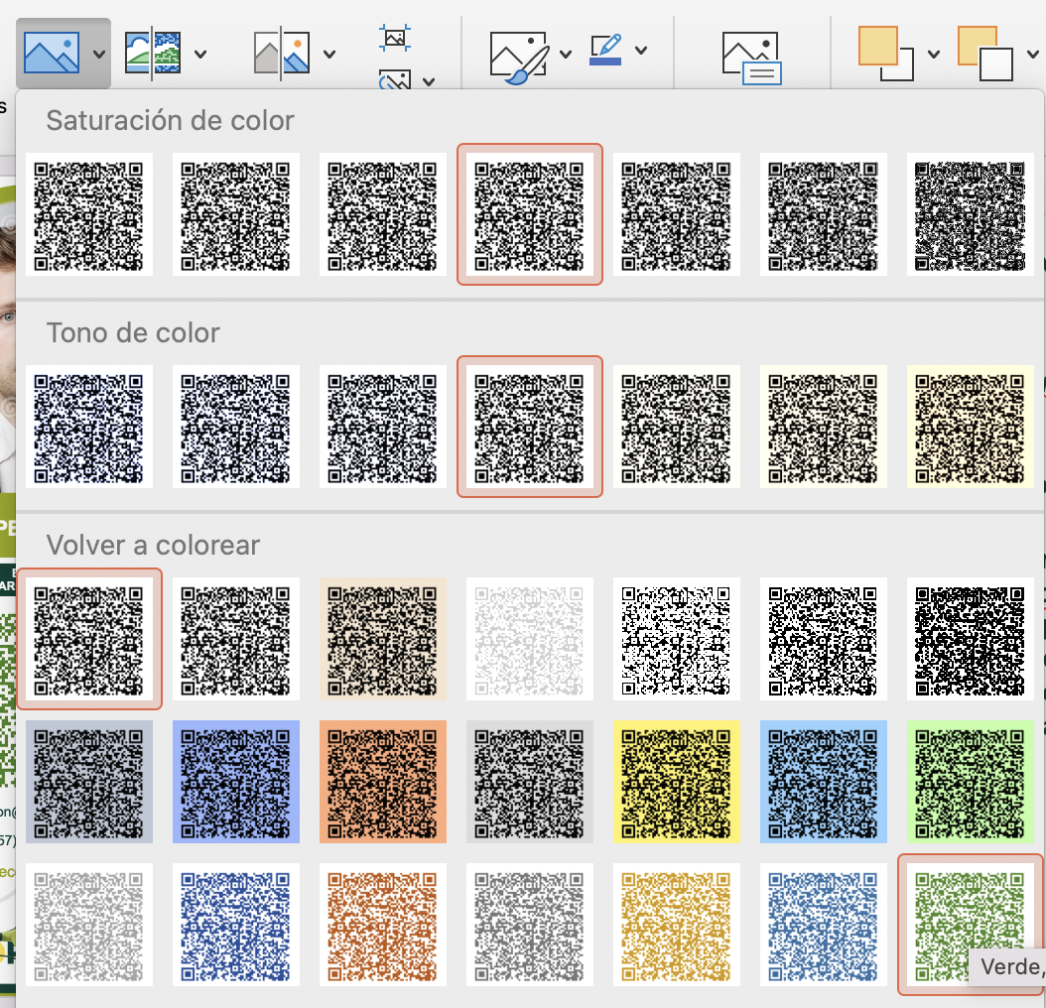
INSTRUCTIVO
1
Abre
www.qr-code-generator.com
2
Selecciona VCARD
y llena los datos
3
Generar el QR Code y copia esa imagen con una reserva blanca para insertarla en tu e-card.
Colocale el filtro color verde.
Recuerda revisar en tu teléfono el QR antes de continuar por si debes ajustar algo.
4
Actualiza tus datos en esta plantilla.
5
Inserta la foto, recuerda debe ser cuadrada, de lo contrario debes recortarla en esta forma para poder asignar el marco redondo en formato de forma. Envía la foto al fondo
5
Exporta la imagen en PNG o PDF y listo!
2022

